Slide 1

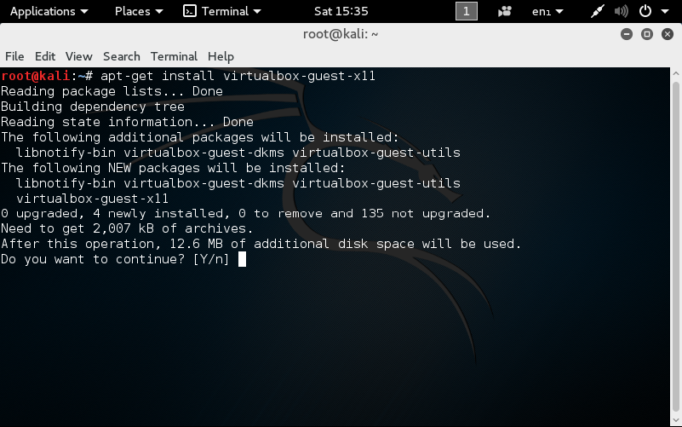
Ganando Shells en servidores simples
Javier de Ángeles Fernández

Slide 2
Podemos ganar una shell cuando:
Cuando la ausencia de saneamiento de cadenas nos permite inyectar código php
Un servidor tiene uno de sus directorios con el módulo “php-cgi” activo.
Cuando está dando servicio con el deamon de distcc.
Cuando alguna de sus aplicaciones esté construida con el framework apache struts en una versión antigua.
Y muuuchas otras más…

Slide 3
1.
Reverse Shell
(Con inyección de php, por supuesto)

Slide 4
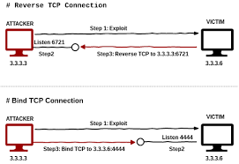
¿Reverse Shell?
Si no podemos conectarnos a una máquina, obligamos a la máquina a conectarse a nosotros.

Slide 5


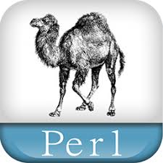
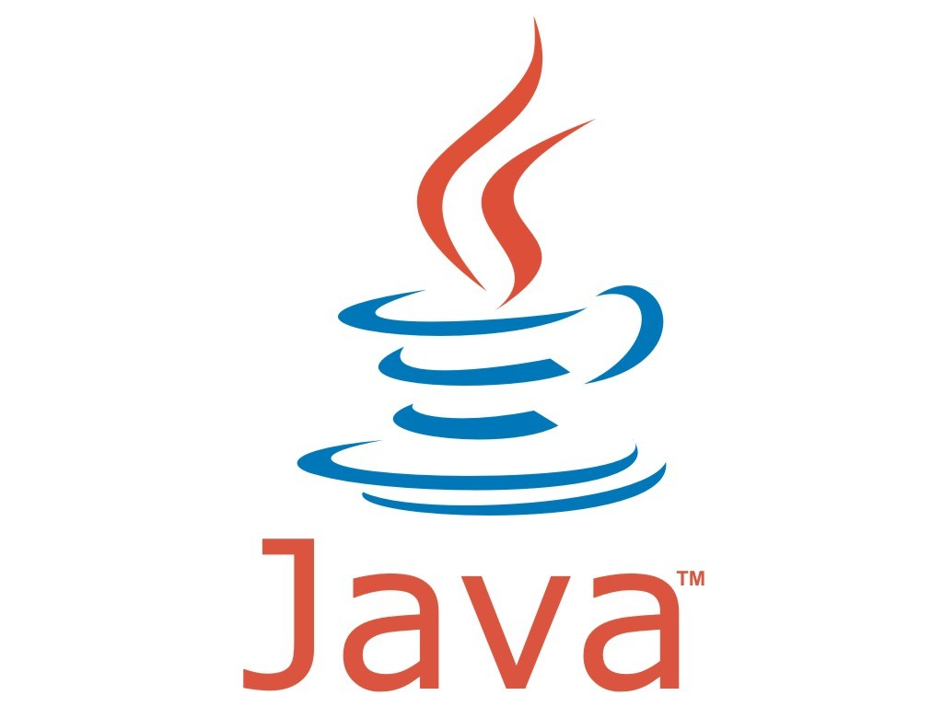

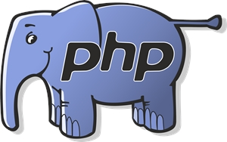

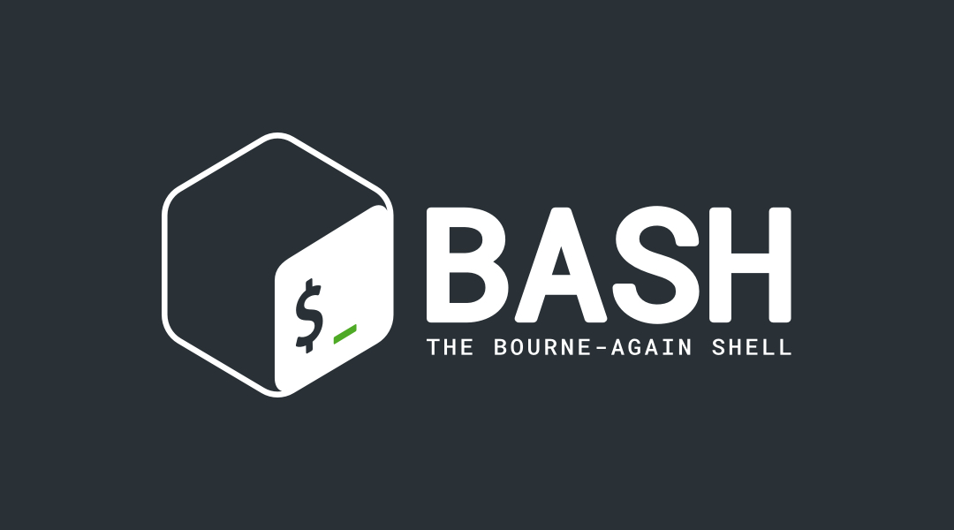

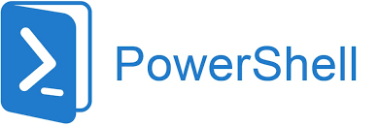
Multitud de opciones:
…

Slide 6
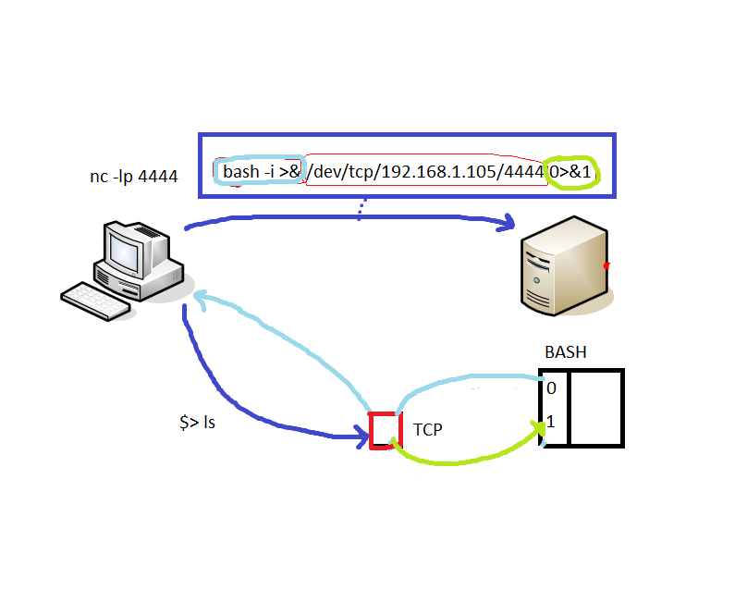
La idea es:
…

Slide 7
2.
PHP-CGI
(common gateway interface). Se pensó como mecanismo adicional para transferir datos al cliente, pero hoy vamos a darle otro uso…

Slide 8
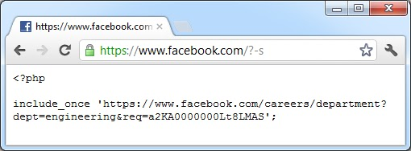
¿Qué vamos a hacer?
El módulo no gestiona correctamente entradas que contengan como contenido de variable, un flag del módulo:
-s para SOURCE
-v para VERSION
-d para DEFINIR VALORES A VARIABLES
(guay)

Slide 9



No estamos solos
San MetaExploit

Slide 10
3.
distcc
Para compilar archivos más rápido (C, C++, C#)

Slide 11

Shell y escalada de privilegios CVE-2004-2687
Utilizaremos un exploit público de metaexploit para obtener una shell con privilegios de superusuario.

Slide 12
4.
Apache Struts
Framework de apache para hacer webapps.

Slide 13
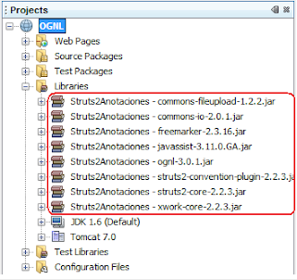
Codigo OGNL (Object-Graph Navigation Language)
Lenguaje simplificado que Java soporta para hacer ciertas fuciones.

Slide 14
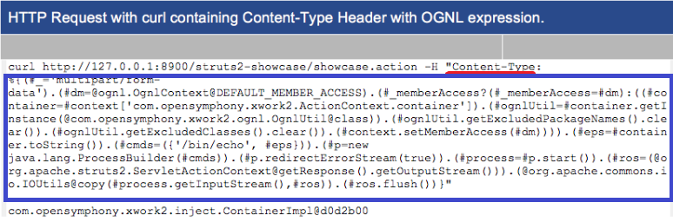
¿Que vamos a hacer?
El Jakarta Multipart Parser, detecta un error, y para generar el error interpreta el código. En concreto la función LocalizedTextUtil.findText.
Inyectamos código ONGL en el campo content-type de la cabecera content-type de nuestro paquete HTTP

Slide 15
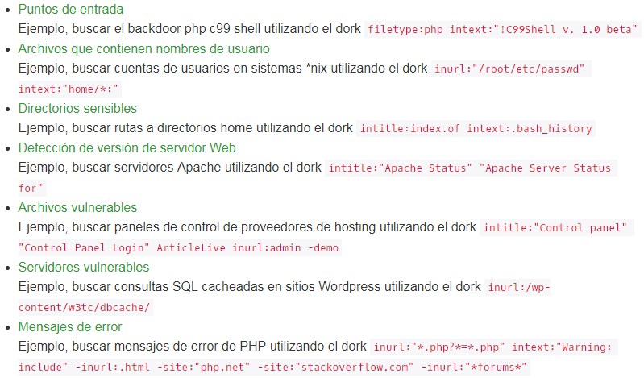
Google Dorks
Existen operadores especiales en google que nos facilitan encontrar sitios webs con ciertas características:

Slide 16
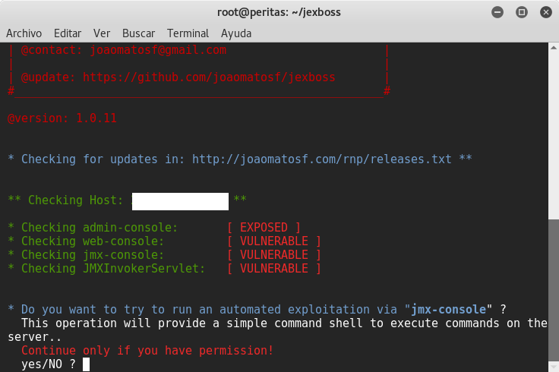
Si vale, pero Automatizado
JexBoss:

Slide 17
Gracias!

